Slide 1
Тема: Разработка системы для мониторинга персональных компьютеров в локальной сети
Майкопский государственный гуманитарно-технический колледж федерального государственного бюджетного образовательного учреждения высшего образования «Адыгейский государственный университет»
Выпускная квалификационная работа по специальности 09.02.07 – Информационные системы и программирование
Выполнил студент группы ИС-42 Федосеев А. Ю.
Руководитель ВКР: Грахов И. В.

Slide 2
Целью данного дипломного проекта является разработка системы мониторинга ПК в локальной сети, которая будет обеспечивать контроль работы компьютеров, анализировать их производительность и эффективность использования ресурсов, предотвращать несанкционированный запуск программного обеспечения.
Объектом исследования является комплексная система для мониторинга и управления ПК в локальной сети.
Предметом исследования являются инструменты для отслеживания активности пользователей, контроля доступа к ресурсам, обнаружения и предотвращения угроз запуска несанкционированного программного обеспечения, а также функции аудита и анализа данных аппаратной конфигурации.

Slide 3
Для достижения поставленной цели в данном проекте были решены следующие задачи:
произведен анализ предметной области и выделены необходимые данные;
разработаны концептуальная и логическая модели БД;
разработаны структура и функциональность приложения для управления созданной БД;
произведён выбор средств реализации;
описаны минимальные требования к программно-техническим средствам;
произведена физическая реализация БД;
описаны входные и выходные данные;
разработан программный код приложения.

Slide 4
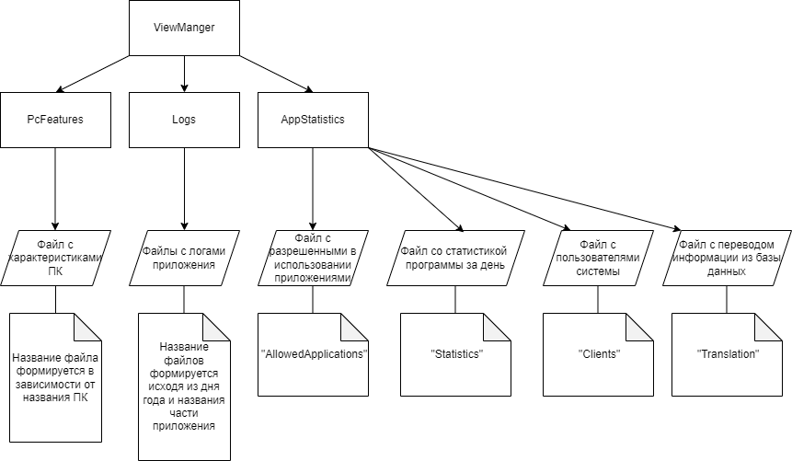
Структура файлового хранилища
Логическая модель файлового хранилища

Slide 5
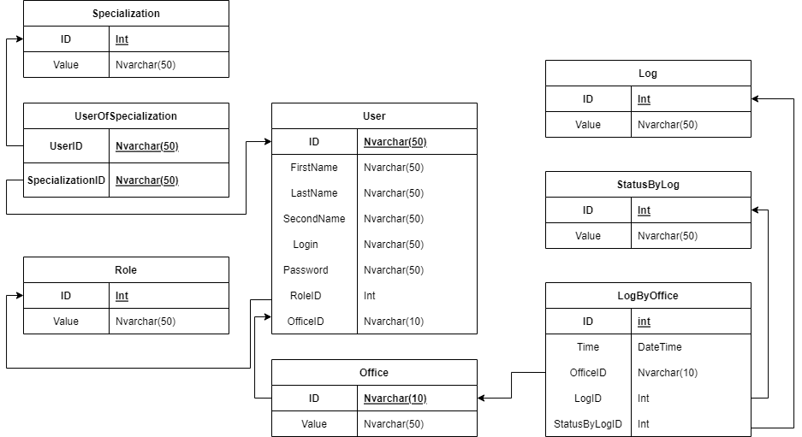
Структура базы данных
Логическая модель базы данных

Slide 6





Средства разработки
Для создания дипломного проекта были использованы следующие инструментальные средства:
Visual Studio 2022
Microsoft SQL Server
Entity Framework
Web API ASP.NET
WPF

